Slide 1


Parte 1 – Historia de Hangul

Slide 2
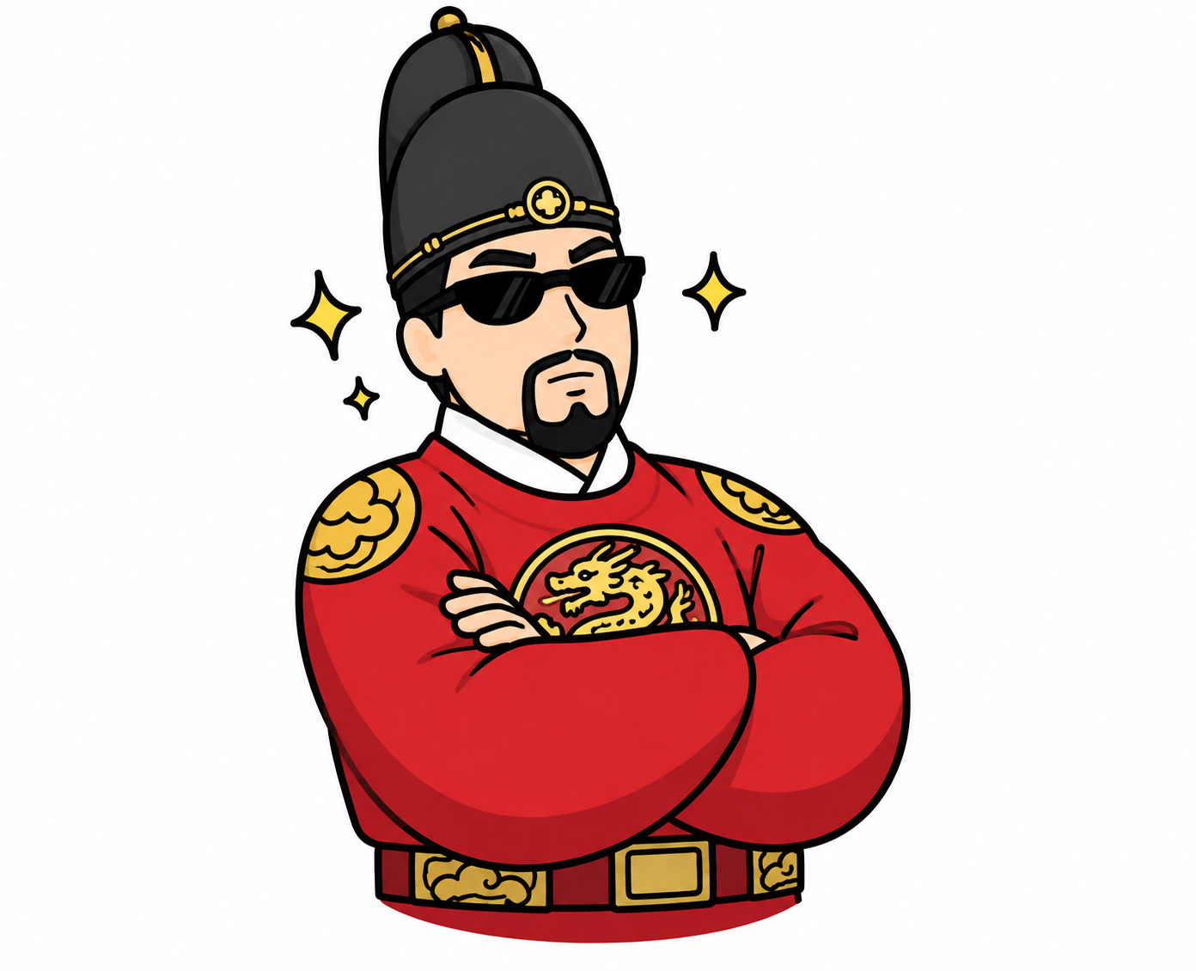

Slide 3


Slide 4


Slide 5
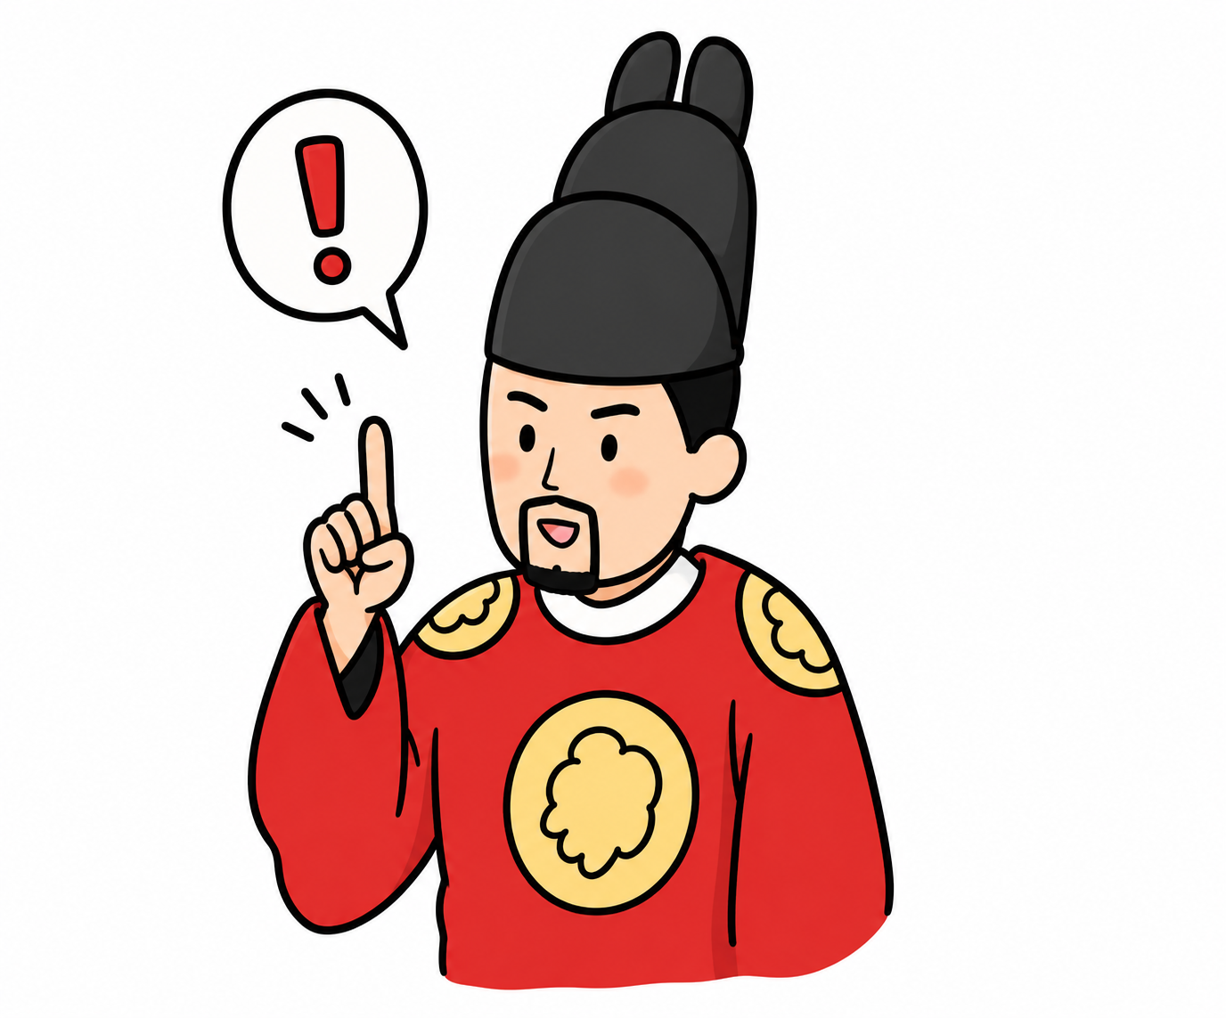

Slide 6
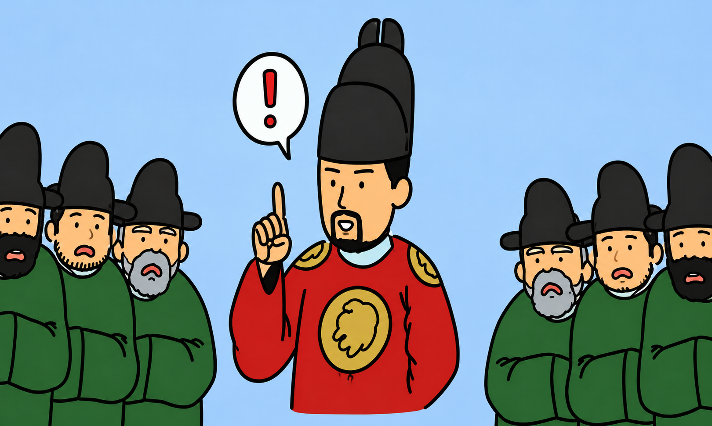

Slide 7
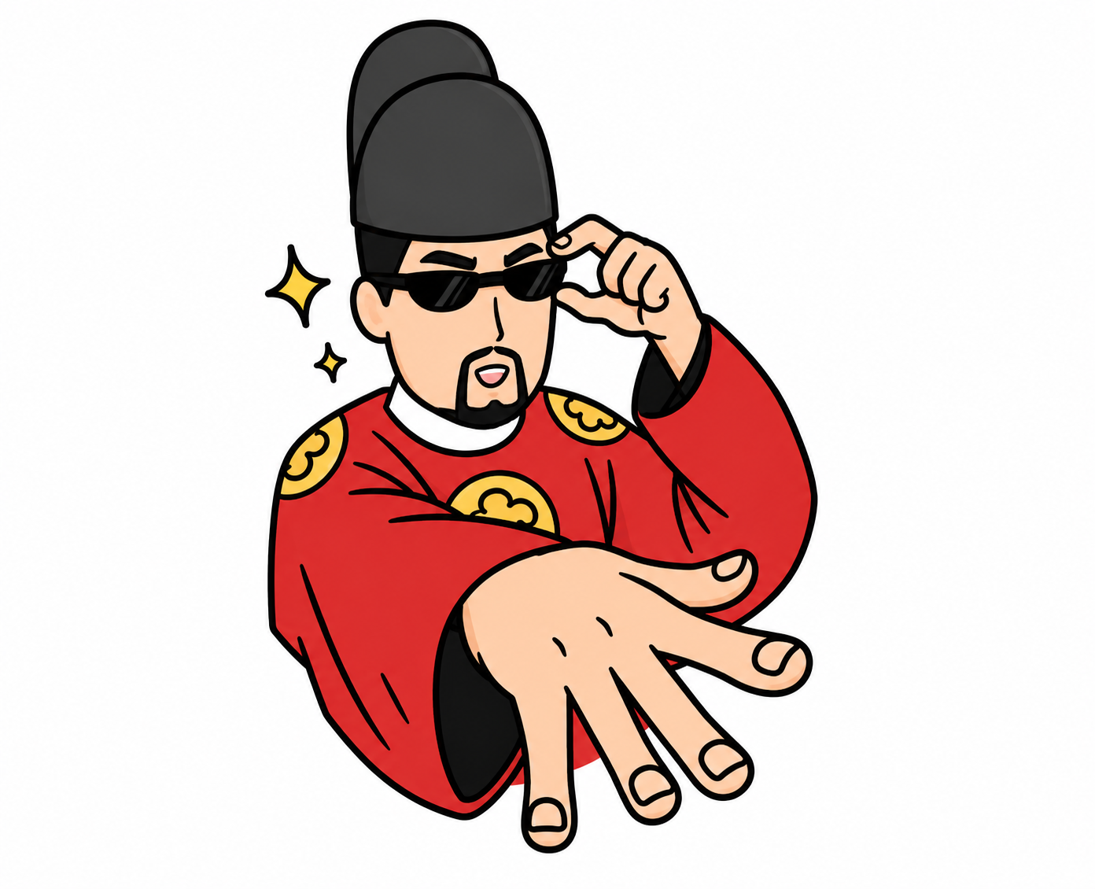

Slide 8
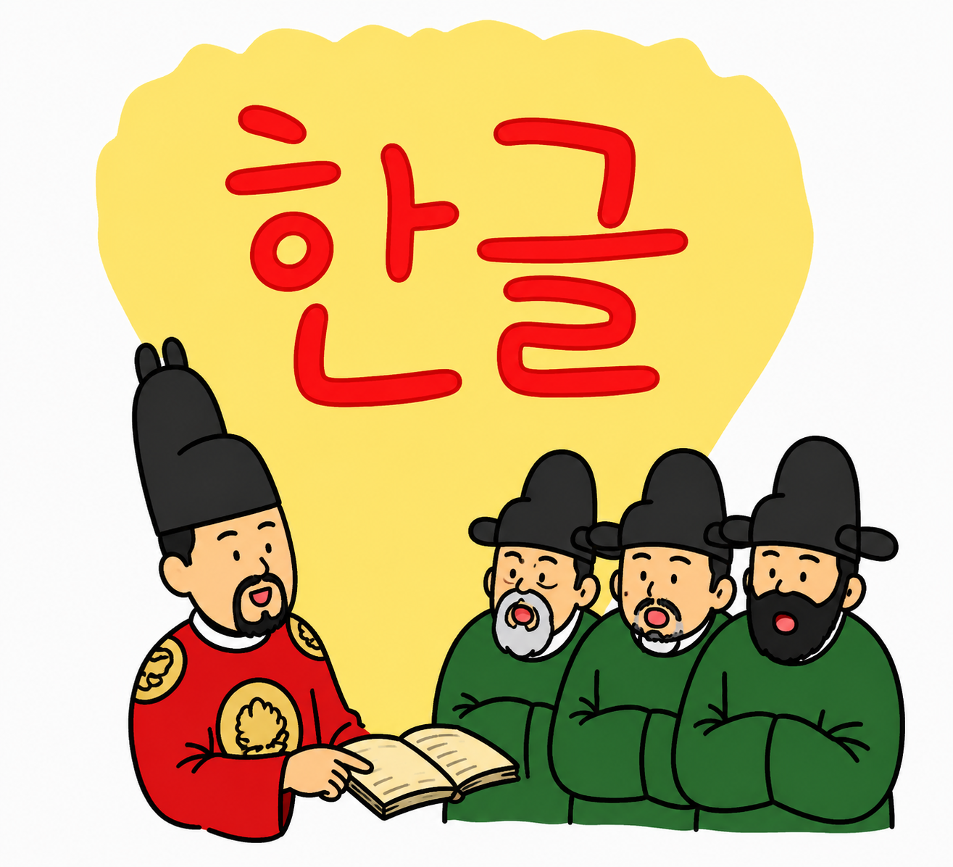

Slide 9
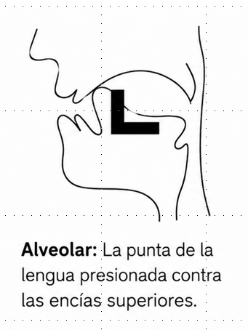

Slide 10
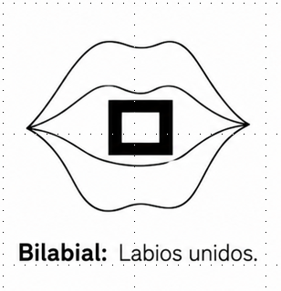

Slide 11
안녕 — hola
[an-ñiong]

Slide 12
Nivel 1 – Primeras Palabras
Comenta y te escribo

